Slide 1
Präpositionen
KLASSE 6
2022

Slide 2
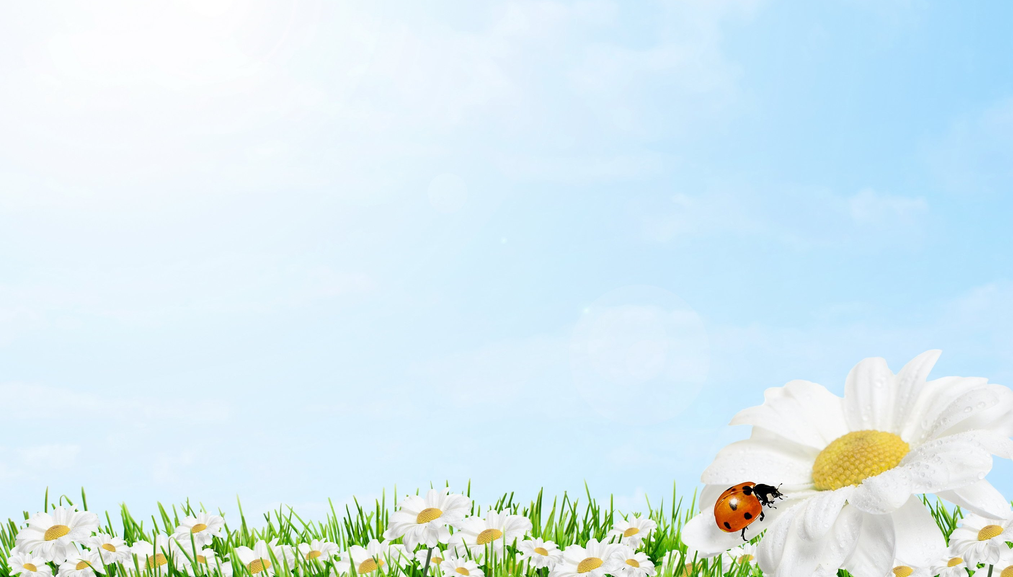
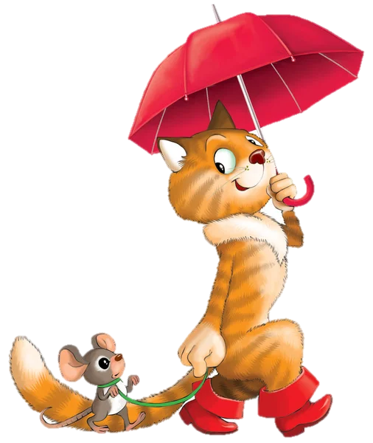
Ich frühstücke __________ 7 Uhr.
um
am
im

Slide 3
Wir treffen uns ________ Freitag.
in
um
am

Slide 4
Wir spielen manchmal ____ Park.
in
an
im

Slide 5
Ich bekomme oft Briefe _____ meinen Freunden.
aus
von
nach

Slide 6
___ kaltem Wetter bleiben wir besser zu Hause.
bei
am
im

Slide 7
Die Musik ist die beste Unterhaltung ____ uns.
bei
für
mit

Slide 8
_____ Winter haben wir viele Feste.
im
am
um

Slide 9
Wir bleiben zu Hause ____ September.
am
um
im

Slide 10
Ich gehe oft ____ der Maus ins Theater.
mit
von
bei

Slide 11
Zu Mittag essen wir Suppe ____ Fleisch oder Fisch.
nach
mit
bei

Slide 12
____ Wochenenden faulenze ich am liebsten.
in
auf
an

Slide 13
Um 20 Uhr essen wir ____ Abend.
am
zu
im

Slide 14
_____ der Nacht schlafen wir.
an
in
um

Slide 15
Im Sommer fahren wir manchmal _____ Berlin.
nach
in
auf

Slide 16
Auf Wiedersehen!
Bis Bald!

